Slide 1
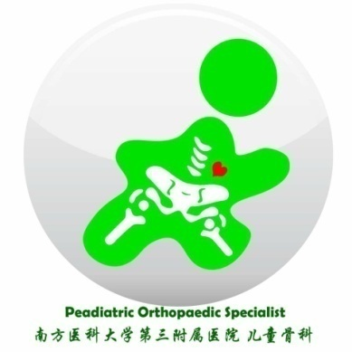
儿童肘关节读片
—Tricks and Traps
南方医科大学第三附属医院儿童骨科
广东省骨科研究院 儿童肢体畸形矫正中心
李 旭

Slide 2
感谢我的同事和学生们所做出的努力工作，他们是：
燕华 博士
谢登辉 博士
谭为 医师
林雪梅 博士（在读）
吴伟平 主治医师
孙巧巧 秘书
南方医科大学第三附属医院儿童骨科

Slide 3
儿童肘关节影像特点
发育解剖影像随儿童的生长而变化。
不同的损伤类型，有不同的发病高峰年龄。
一些损伤X线表现轻微，不同的骨折类型有难以区分的影像表现。
低龄患儿肘部骨化程度低，X线片上软骨不显影。患儿对检查的配合程度差，有时候难以获得标准体位的影像学片。
超声、核磁、造影检查可弥补X线片的不足，在儿童肘部损伤的评估中有特殊重要的作用。

Slide 4
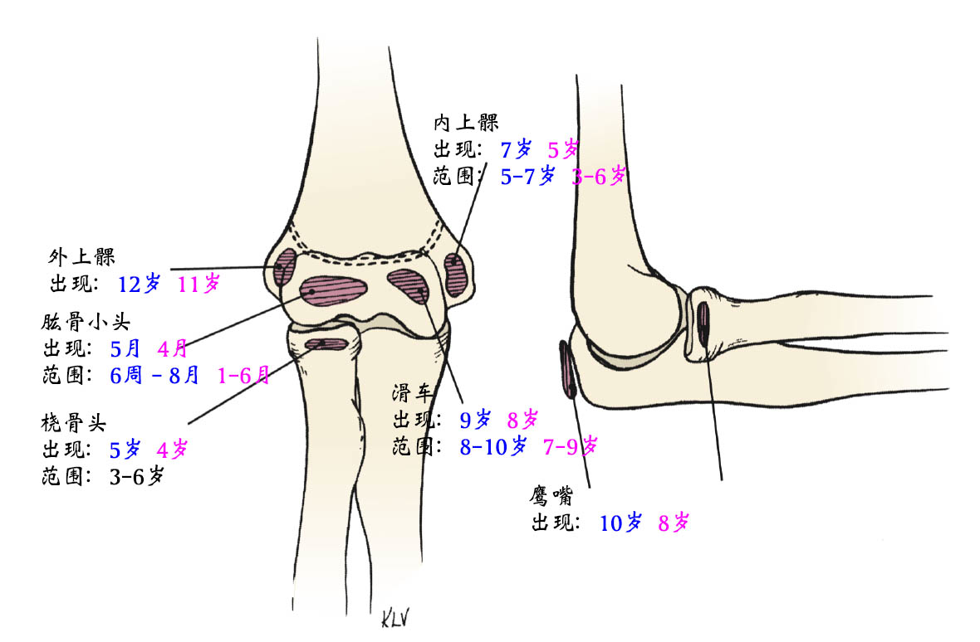
骨化中心出现时间
Capitellum
Radial head
Internal epicondyle
Trochlea
Olecranon
External epicondyle
男孩：蓝色。女孩：红色。Mnemonic：CRITOE。出现时间早晚不定，但顺序恒定。
John A. Herring, Tachdjian’s Pediatric Orthopaedics, 5th edition
Notes:
Tachdjian Pediatric Orthopaedics 5th edition.

Slide 5
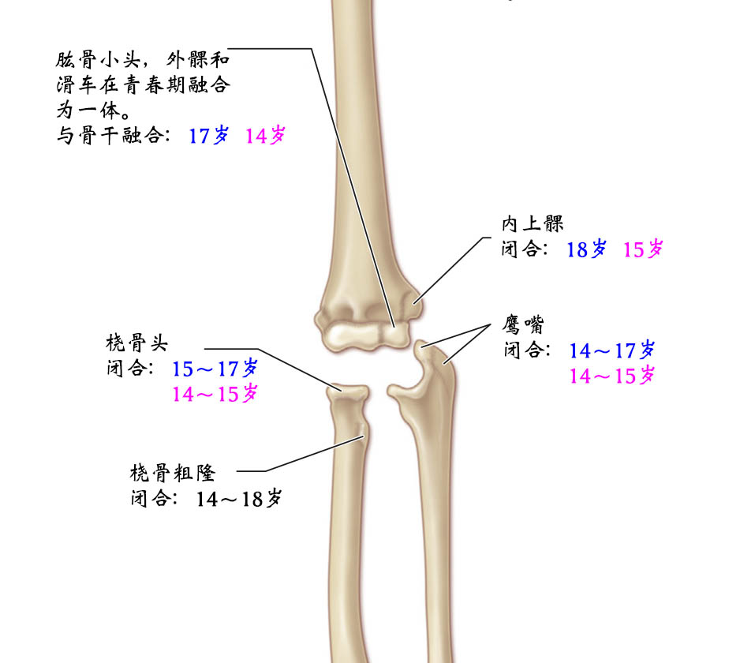
骨化中心闭合时间
男孩：蓝色。
女孩：红色。
John A. Herring, Tachdjian’s Pediatric Orthopaedics, 5th edition
Notes:
Tachdjian Pediatric Orthopaedics 5th edition.

Slide 6
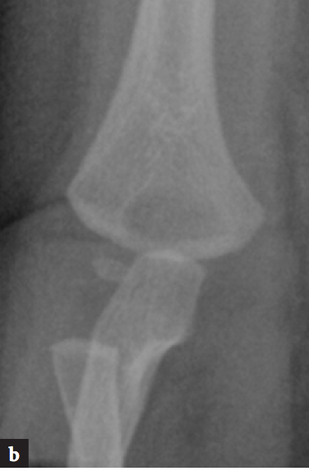
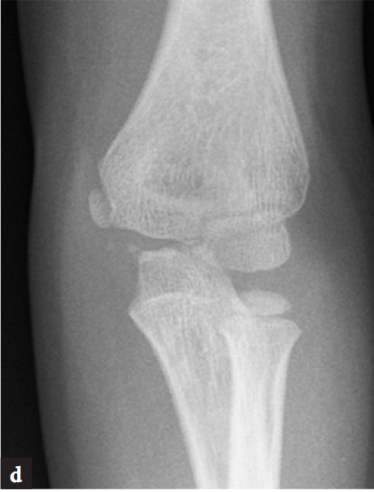
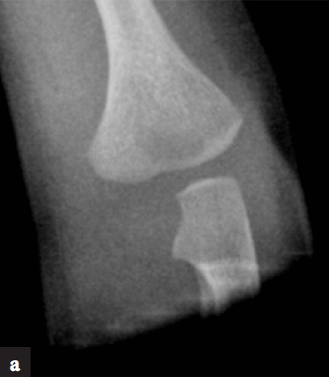
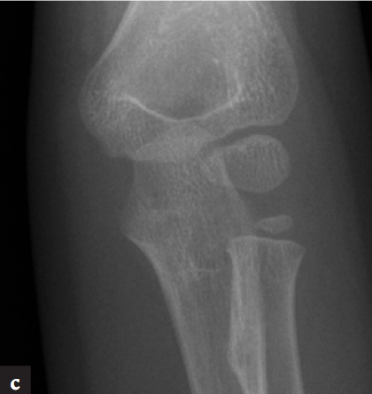
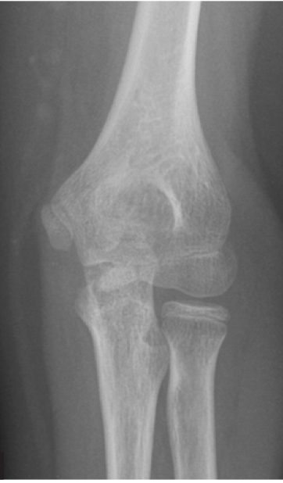
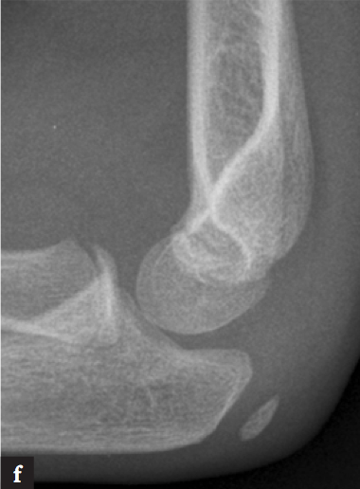
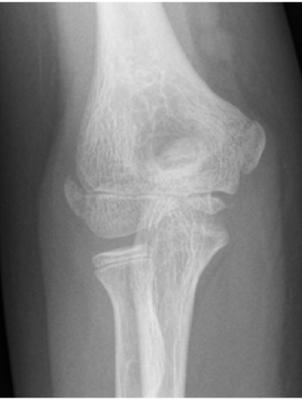
典型的骨化中心出现顺序:
a. 无骨化中心;
b. 肱骨小头;
c. 桡骨头;
d. 内上髁;
e. 滑车;
f. 鹰嘴;
g. 外上髁。
Notes:
Fig. 18.1a–g. Serial radiographs of the elbow showing the typical sequence of the appearance of the ossification centres. a No ossified centres; b capitellum; c radial head; d internal (medial) humeral apophysis; e trochlea; f olecranon; and g external (lateral) humeral apophysis.

Slide 7
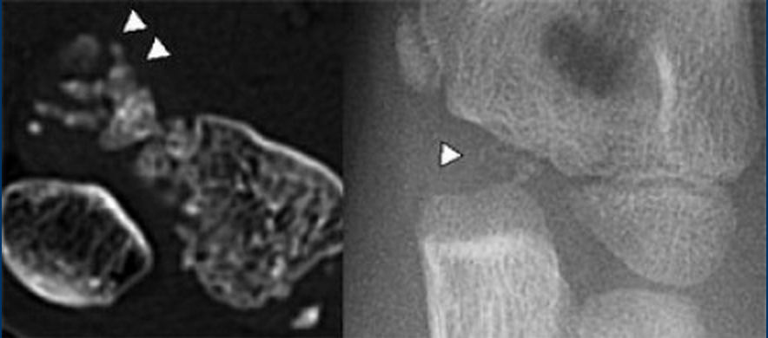
骨骺的正常变异
滑车有两个到多个骨化中心，正常情况下可以呈碎块化外观。
Notes:
两个不同的小孩，碎块化外观的滑车。

Slide 8
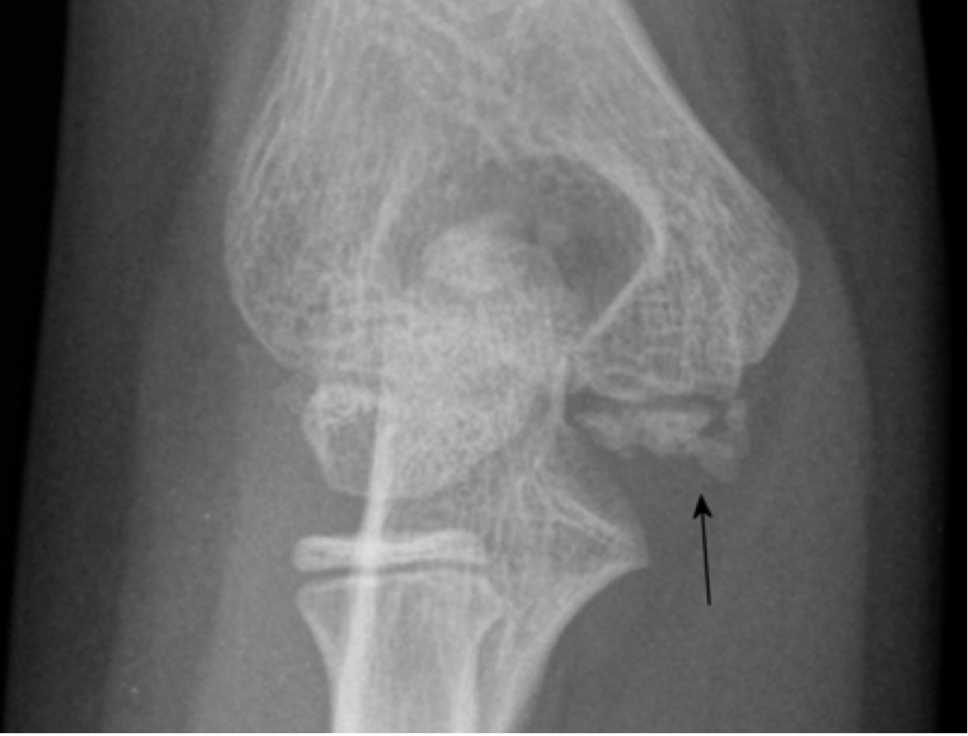
骨骺的正常变异
青春期男性，滑车多骨化中心
Imaging in pediatric skeletal trauma. K. J. Johnson, E. Bache. Springer.
Notes:
Multiple ossification centres in the developing trochlea of the humerus in an adolescent boy (arrow)

Slide 9
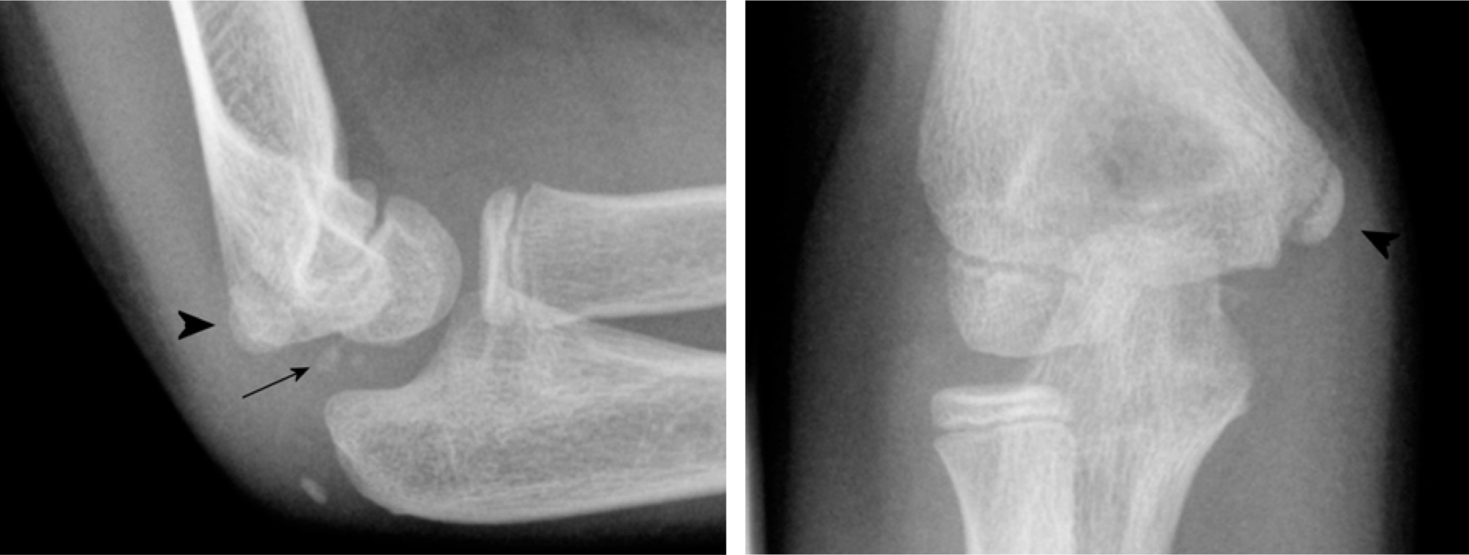
骨骺的正常变异
在不标准侧位片上，滑车骨骺可“突入”关节腔内，不要误诊为关节内游离体（箭头）。在侧位片上，内上髁似乎脱位，正位片显示内上髁位置正常。
Imaging in pediatric skeletal trauma. K. J. Johnson, E. Bache. Springer.
Notes:
a Irregular ossification centre for the trochlea is projected over the joint space with rotation (arrow). This also produces
simulated dislocation of the ossification centre for the medial epicondyle (arrowhead), normally sited on the AP view (b)

Slide 10
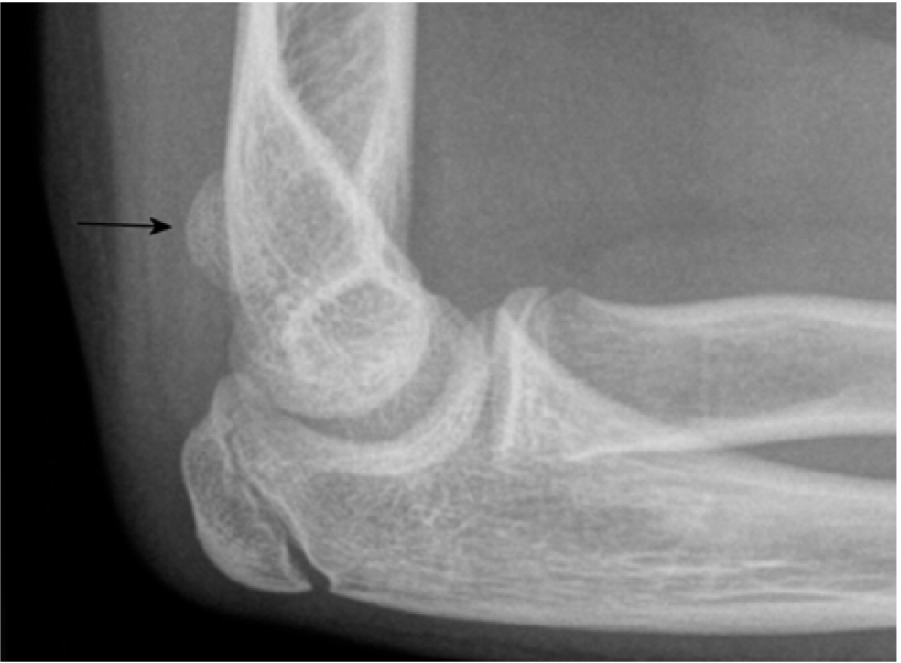
骨骺的正常变异
肘关节侧位片上，内上髁骨骺的正常位置。
Imaging in pediatric skeletal trauma. K. J. Johnson, E. Bache. Springer.
Notes:
Normal position of the ossification centre for the medial epiphysis on lateral radiograph of the elbow (arrow)

Slide 11
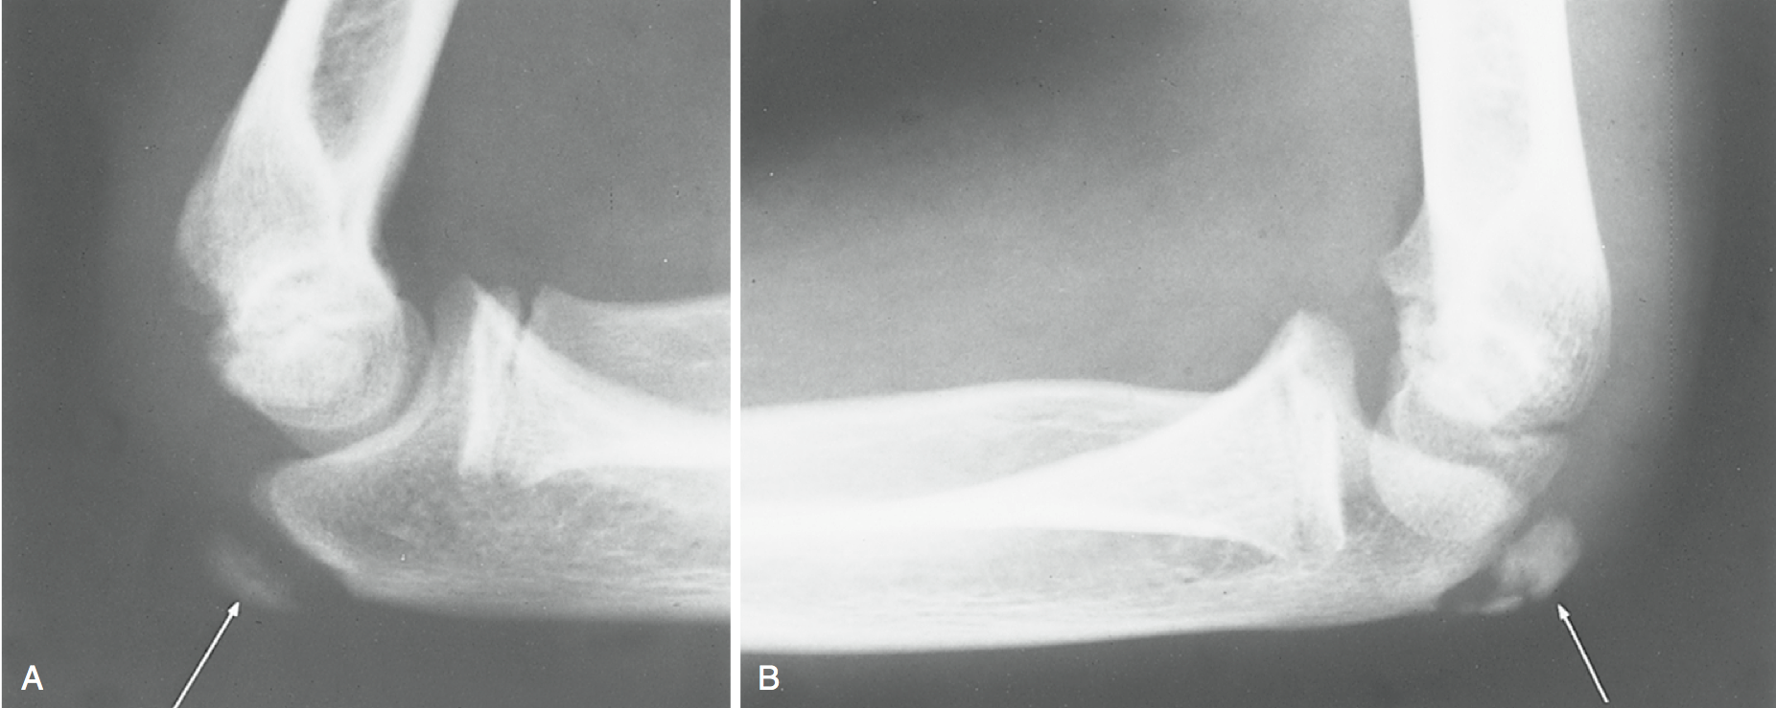
骨骺的正常变异
图A，正常鹰嘴骨骺的不对称发育； 图B，鹰嘴骨骺不规则骨化。
Atlas of normal roentgen variants that may simulate disease. Theodore E. Keats, Mark W. Anderson. Elsevier.
Notes:
Atlas of normal roentgen variants that may simulate disease. Theodore E. Keats, Mark W. Anderson. Elsevier.

Slide 12
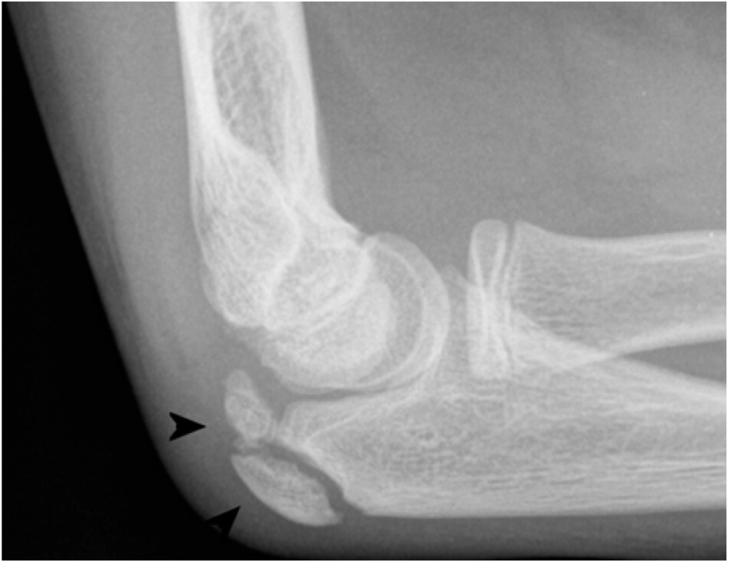
骨骺的正常变异
青春期男性，鹰嘴骨化中心分离
Imaging in pediatric skeletal trauma. K. J. Johnson, E. Bache. Springer.
Notes:
Separate ossification centres for the olecranon in an adolescent boy (arrowheads)

Slide 13
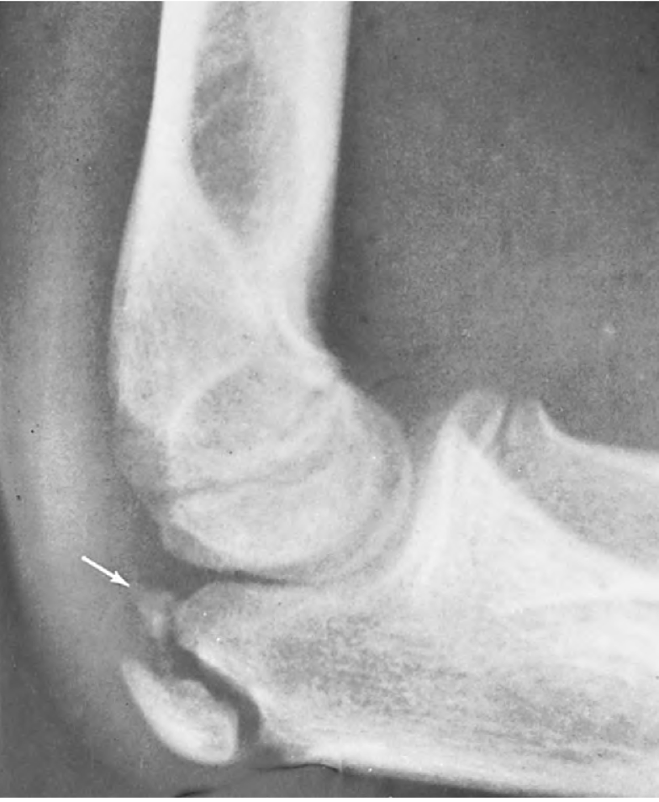
骨骺的正常变异
鹰嘴骨化核分离，不是骨折。
(Ref: Silberstein MJ, et al: Some vagaries of the olecranon. J Bone Joint Surg Am 63:722, 1981.)
Notes:
FIGURE 6-92 A separate nucleus of ossification for the olecranon process, not a fracture. (Ref: Silberstein MJ, et al: Some vagaries of the olecranon. J Bone Joint Surg Am 63:722, 1981.)

Slide 14
骨骺的正常变异
尖端分离的鹰嘴骨化核的一些影像学表现
Atlas of normal roentgen variants that may simulate disease. Theodore E. Keats, Mark W. Anderson. Elsevier.
Notes:
FIGURE 6-93 Other examples of separate apical nuclei of ossification for the olecranon process.

Slide 15
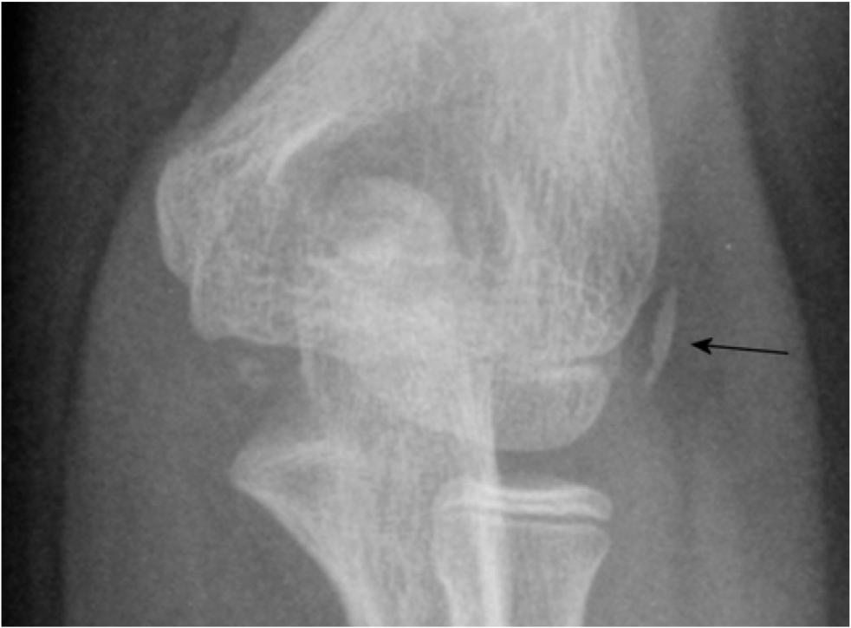
骨骺的正常变异
正常外上髁骨化中心。儿童外上髁骨化中心的软骨板较宽，使其看起来像骨化中心分离。
Atlas of normal roentgen variants that may simulate disease. Theodore E. Keats, Mark W. Anderson. Elsevier.
Notes:
Normal apparent separation of the ossification centre for the lateral epicondyle (arrow)

Slide 16
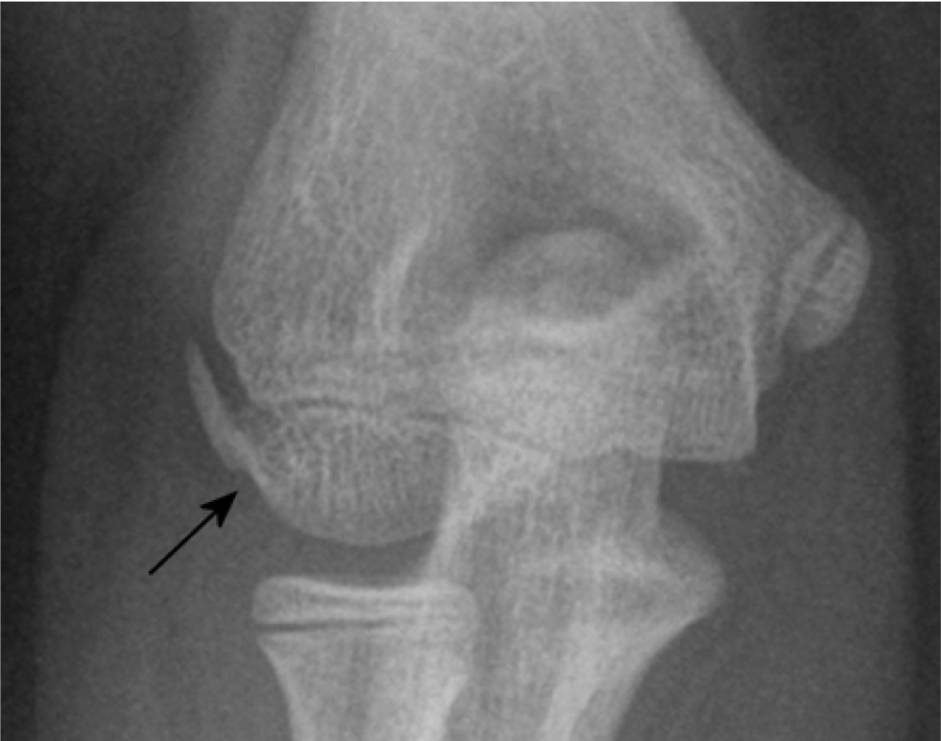
骨骺的正常变异
内上髁直接与骨干融合;
外上髁先与肱骨小头融合，然后再一起与骨干融合。
Atlas of normal roentgen variants that may simulate disease. Theodore E. Keats, Mark W. Anderson. Elsevier.
Notes:
Fusion of the ossification centre for the lateral epicondyle with the capitellum prior to closure (arrow)

Slide 17
肱骨前缘线 Anterior Humeral Line
通过肱骨小头的中1/3
如果肱骨小头向后位移：
伸直型肱骨髁上骨折
如果肱骨小头向前移位：
屈曲型肱骨髁上骨折

Slide 18
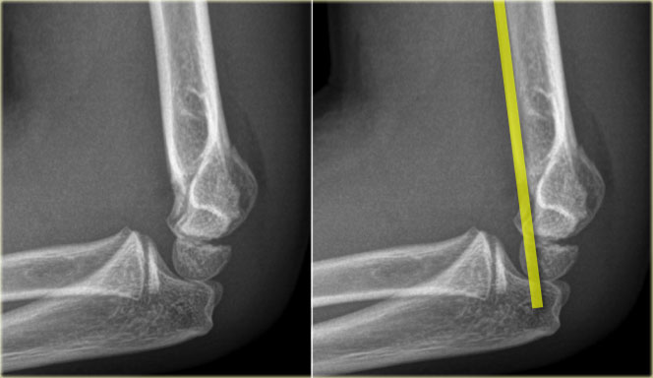
肱骨前缘线通过肱骨小头的前1/3，提示肱骨髁向后移位，即肱骨髁上骨折。

Slide 19
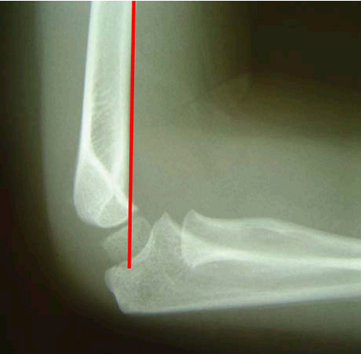
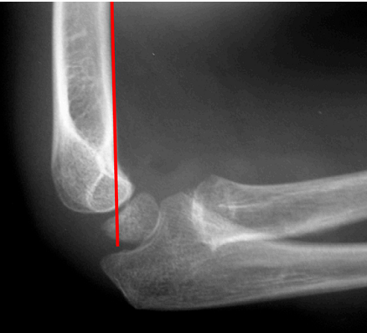
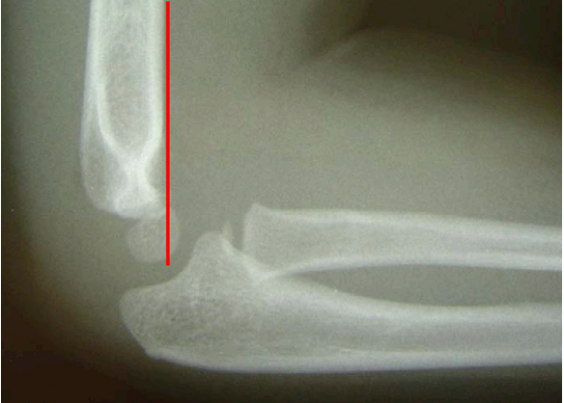
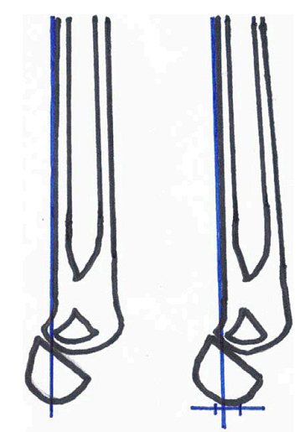
4m~3y11m龄，AHL通过肱骨小头前、中、后1/3者分别占40%，42%，18%;
4y~9y龄，AHL通过肱骨小头前、中、后1/3者分别占22%，62%，17%.
Martin J. Herman, et al. Relationship of the Anterior Humeral Line to the Capitellar Ossific Nucleus: Variability with Age. JBJS, 2009.

Slide 20
桡肱小头线 Radiocapitellar line (RCL)
在任何投照位上，平分肱骨小头
对位异常提示桡骨头骨折/脱位

Slide 21
桡肱小头线 Radiocapitellar line (RCL)
儿童肘部正常影像上，RCL并不总是平分肱骨小头，或经过其中1/3！！！

Slide 22
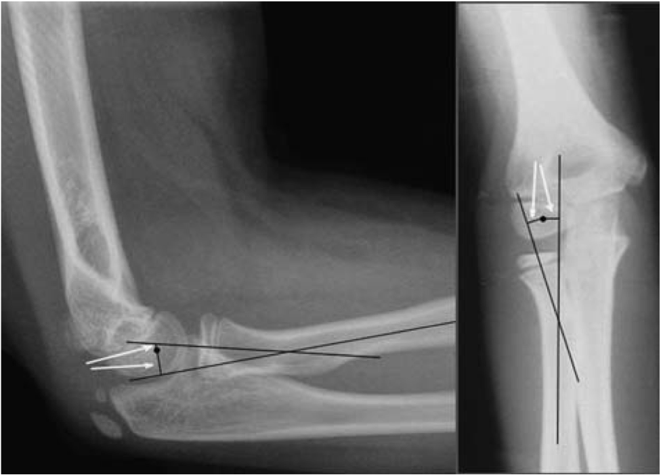
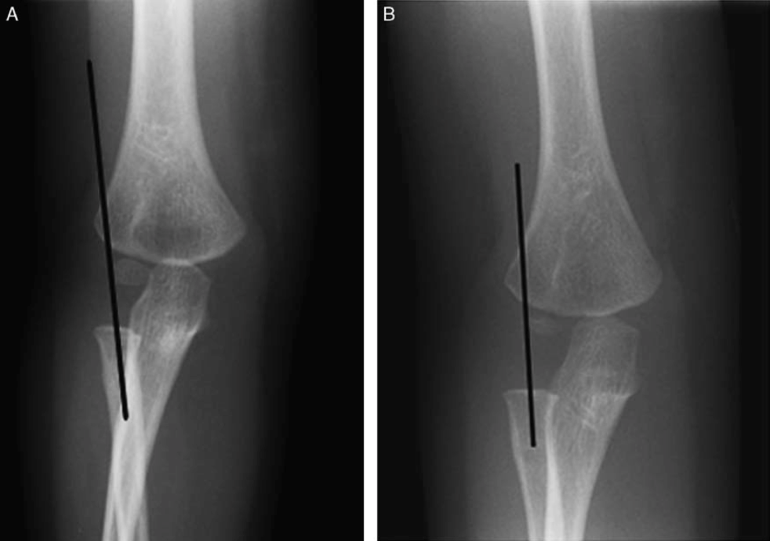
桡肱小头线 Radiocapitellar line (RCL)
正常RCL，50%经过肱骨小头中1/3之外，8.6%完全不经过肱骨小头。
如何画RCL？
沿桡骨颈轴线？
沿桡骨干轴线？
沿桡骨颈轴线画RCL，在侧位片上通过肱骨小头及其中1/3的比率，比正位高，分别为98.8% vs. 96.8%，77.8% vs. 55.5%。
Rey N. Ramirez. A Line Drawn Along the Radial Shaft Misses the Capitellum in 16% of Radiographs of Normal Elbows. J Pediatr Orthop. 2014;34(8):763-7.

Slide 23
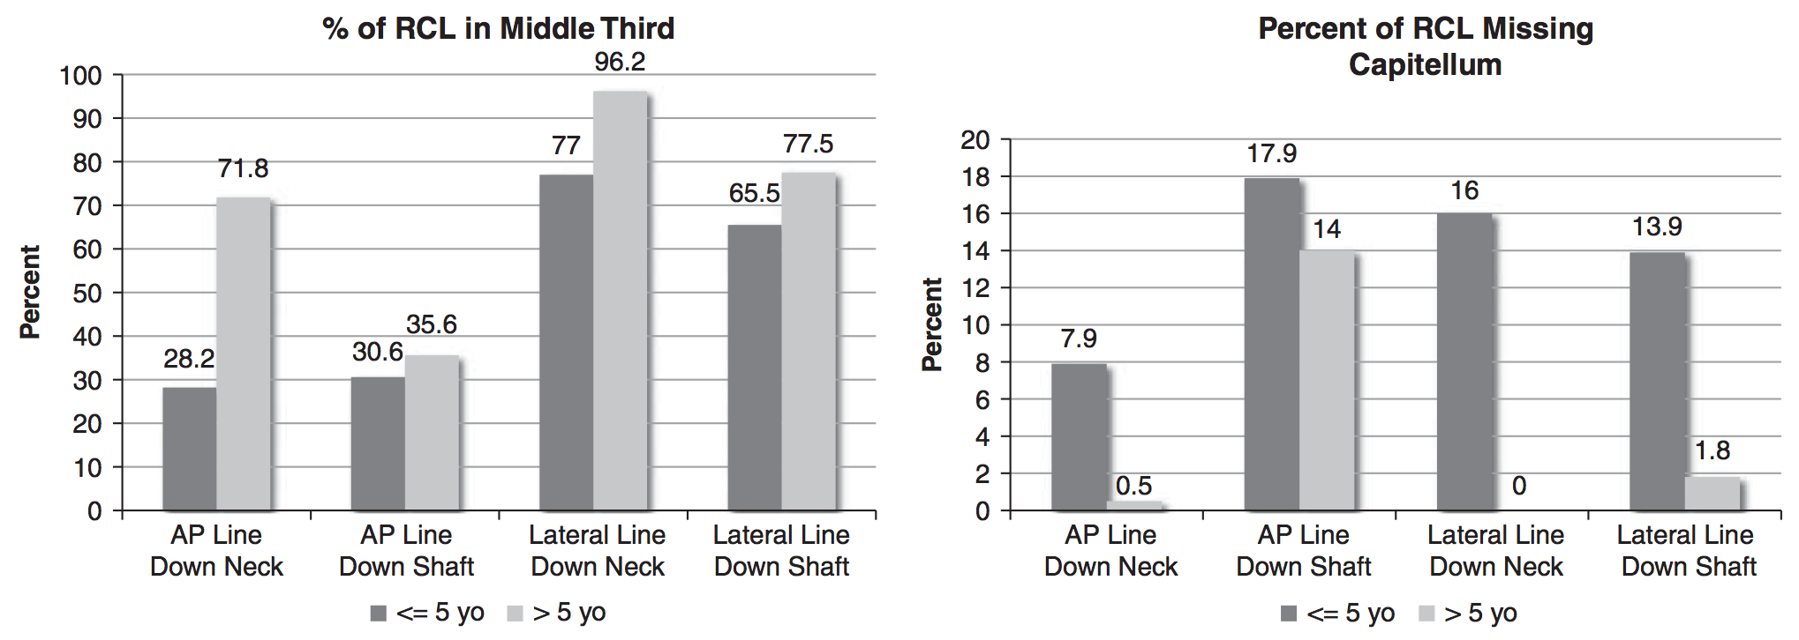
桡肱小头线 radiocapitellar line
低于或高于5岁龄患儿RCL的变异。RCL随年龄的变化是巨大的。（所有测量比较，均P < 0.001。）
Rey N. Ramirez. A Line Drawn Along the Radial Shaft Misses the Capitellum in 16% of Radiographs of Normal Elbows. J Pediatr Orthop. 2014;34(8):763-7.

Slide 24
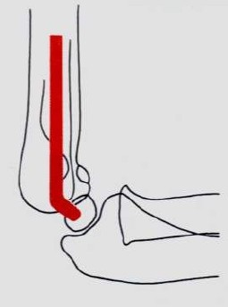
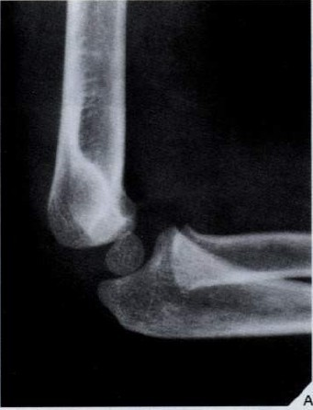
肱骨小头前倾角
正常25～45°

Slide 25
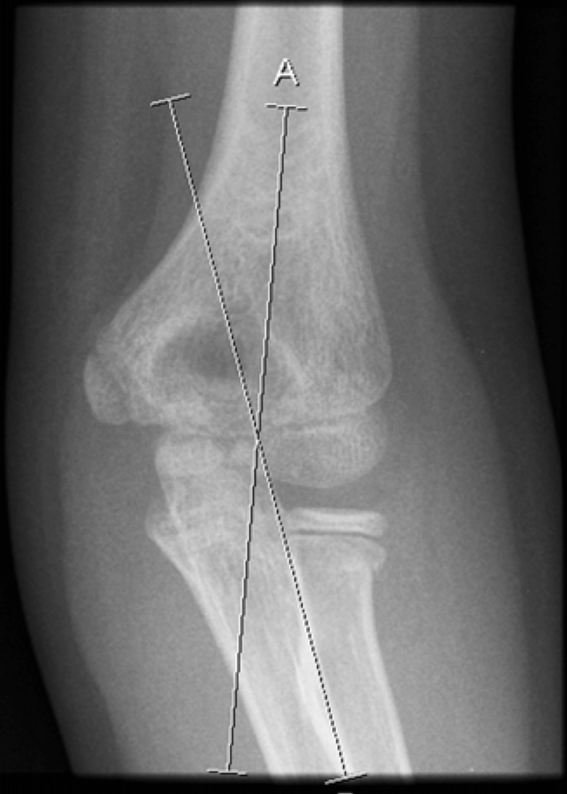
肱－尺角 Humero-ulnar angle
肱骨和尺骨的轴线之间成角。 代表提携角。 范围：154°–178° (Keats et al. 1966)
Atlas of normal roentgen variants that may simulate disease. Theodore E. Keats, Mark W. Anderson. Elsevier.
Notes:
Humero-ulnar angle: line along the long axis of the humerus (A) and the long axis of the ulna (B), the angle is measured on the medial side.
This angle depicts the carrying angle of the elbow. This ranges from 154°–178° and is greater in females (Keats et al. 1966).

Slide 26
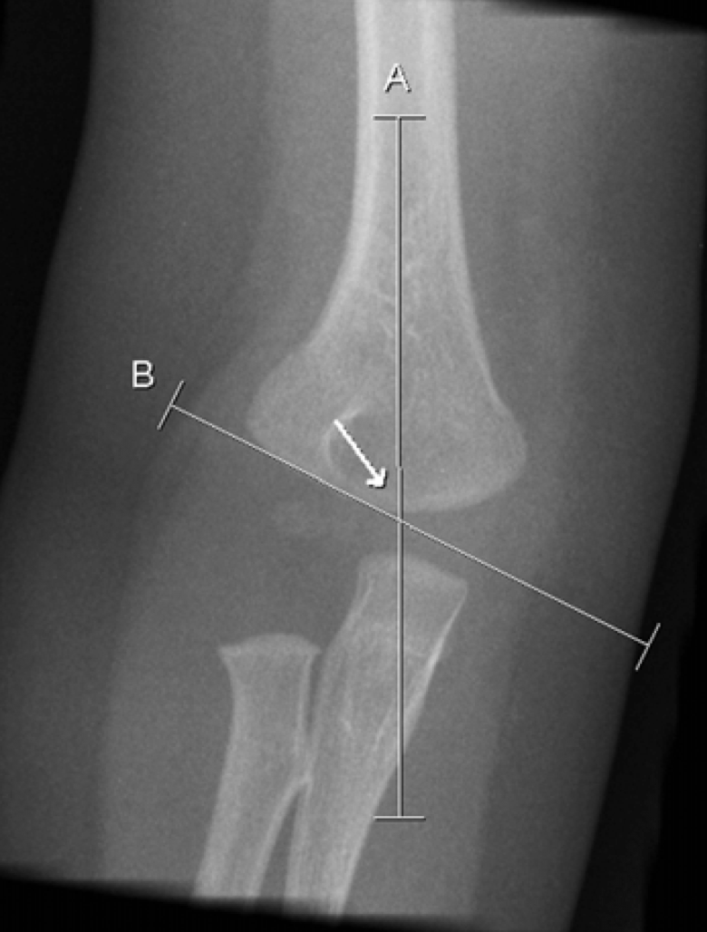
Baumann角
肱骨和外髁之间的干骺角
平均70°，范围：64°–81° （Williamson et al. 1992）
Atlas of normal roentgen variants that may simulate disease. Theodore E. Keats, Mark W. Anderson. Elsevier.
Notes:
This angle is subtended by the longitudinal axis of the humerus and a line through the coronal axis of the capitellar epiphysis. This angle has a mean value of 70° (range 64°–81°) (Williamson et al. 1992).

Slide 27
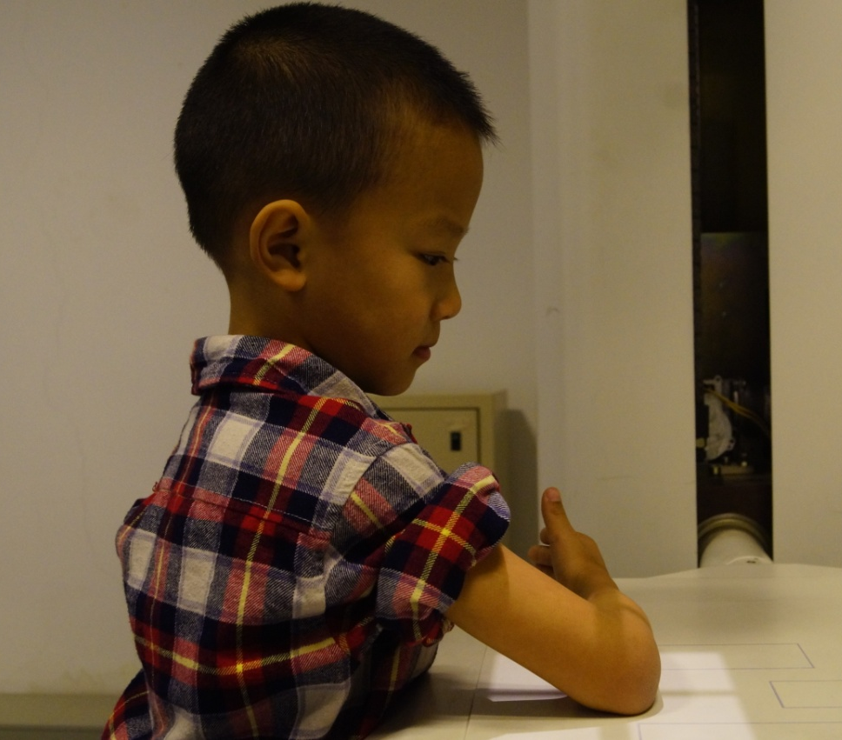
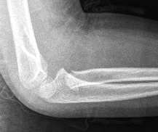
正确侧位片拍摄
肩部不要高于肘部，否则肱骨小头将和尺骨影重叠。

Slide 28
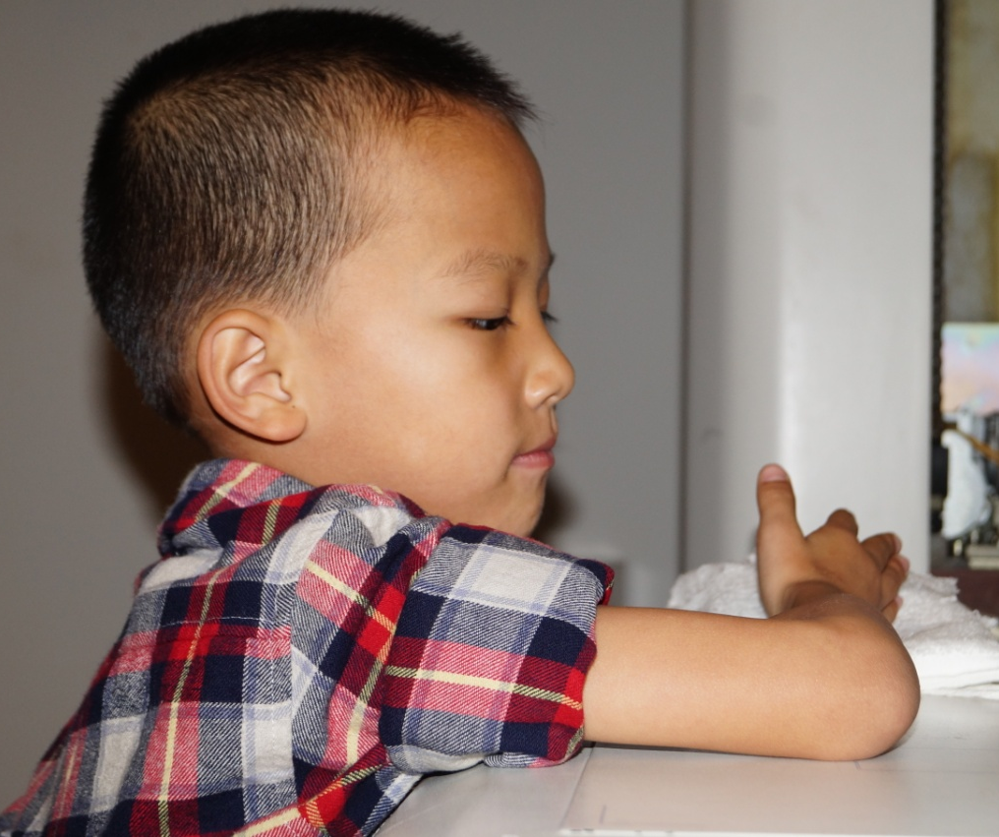
正确侧位片拍摄
可以让升高检查床，或让孩子坐更矮的凳子。

Slide 29
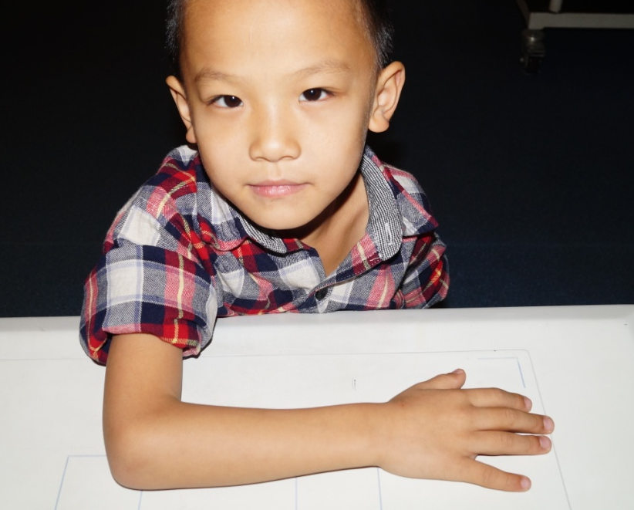
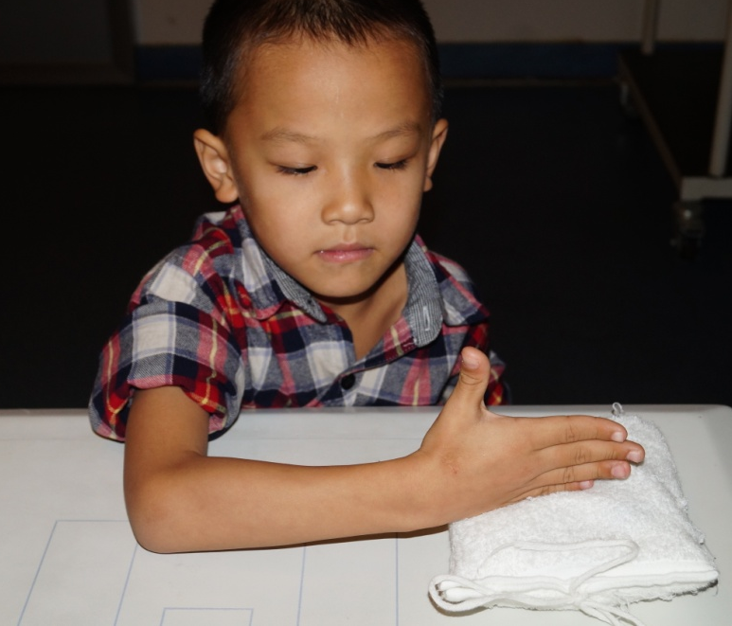
正确侧位片拍摄
腕部要高于肘部，以代偿正常的提携角，拇指朝天！
Notes:
The wrist should be higher than the elbow to compensate for the normal valgus position of the elbow.
The hand should be with the 'thumb up’.

Slide 30
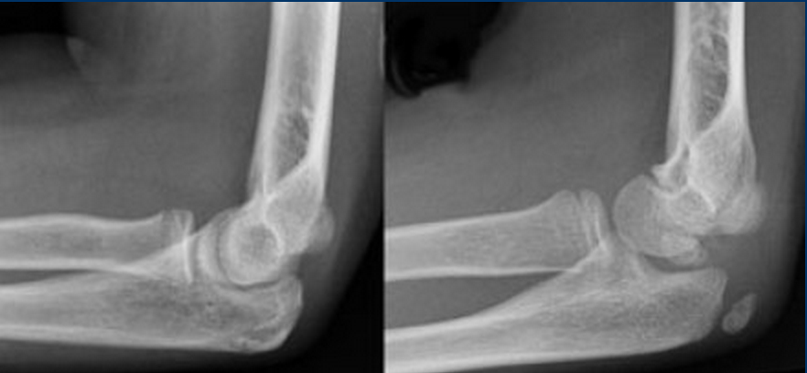
正确侧位片拍摄
腕部不能低于肘部，否则肱骨会内旋， 导致外侧的结构向前位移（肱骨小头和桡骨），
内侧的结构（内上髁）向后位移。
Notes:
LEFT: Slight endorotation of the humerus due to a low position of the wrist. RIGHT: More endorotation due to malpositioning.

Slide 31
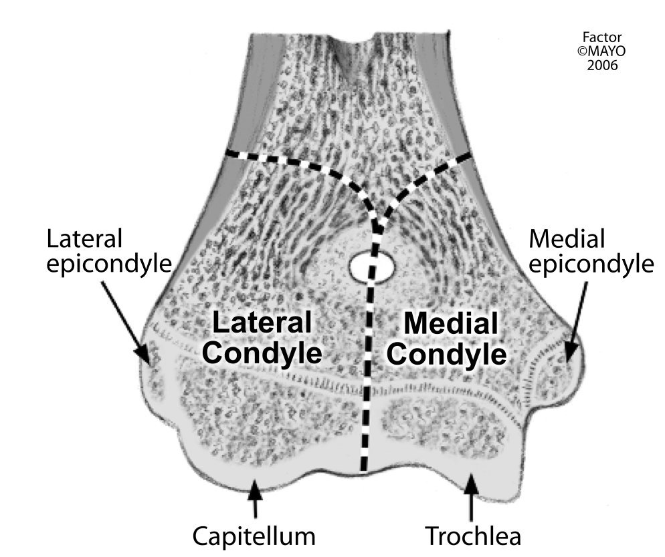
常见肘部损伤类型
肱骨髁上骨折 （>60%）
外髁骨折 （10～20%）
内上髁骨折 （10%）
桡骨头脱位 （5%）
桡骨颈骨折 （5%）
鹰嘴骨折 （<5%）

Slide 32
肱骨髁上骨折
关节外骨折；
大部分病例，均可在正侧位平片上显著识别；
对看不到明显骨折线的病例，应寻找：
前方脂肪垫征（船帆征）
后方脂肪垫征。
对大部分孩子，肱骨前缘线应通过桡骨头中1/3；但对一些不存在损伤的小于4岁龄的孩子，可通过前1/3。

Slide 33
脂肪垫征（船帆征 , Sail sign）
前脂肪垫征：
可见于正常影像
三角形或船帆形为异常
后脂肪垫征：
只要出现，就是异常
JE Rabiner, et al. Ultrasound findings of the elbow posterior fat pad in children with radial head subluxation. Critical Ultrasound Journal. 2014,6(Suppl 1):A28
Notes:
33
Presence of an anterior fat pad is normal. However if it is triangular or sail shaped it is abnormal. Appears as radiolucency between bony rim of coronoid fossa and moderately radioopaque brachialis muscle
When pathology exists anterior fat pad is pushed anteriorly and superiorly due to fluid in the intraarticular space
A posterior fat pad is always abnormal. It is seen as a lucency posterior to the humerus at the olecranon fossa. superior displacement of fat from the coronoid and olecranon fossae when fluid/blood/pus in the joint space

Slide 34
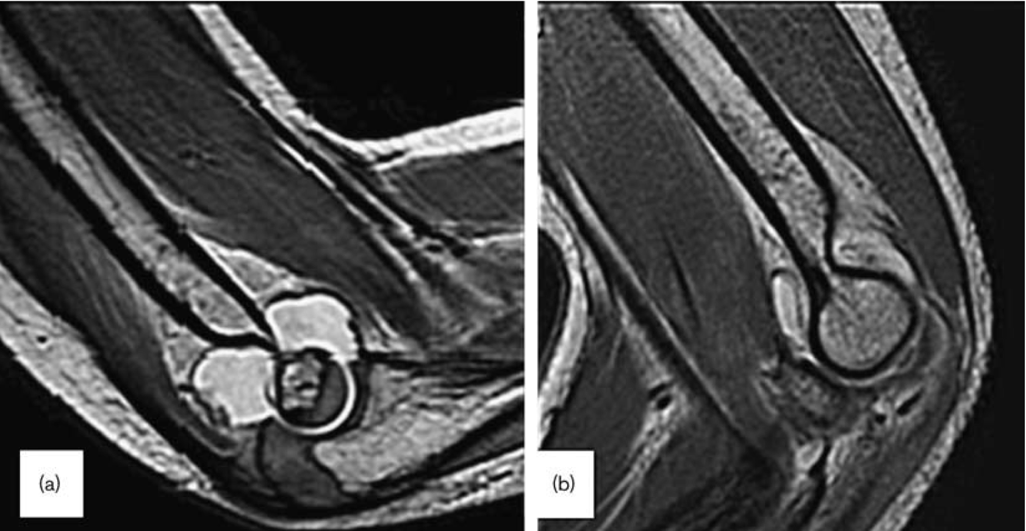
脂肪垫征（船帆征 , Sail sign）
MRI表现：（a）脂肪垫征阳性； （b）正常影像
Zaid Al-Aubaidi, et al. The role of fat pad sign in diagnosing occult elbow fractures in the pediatric patient: a prospective magnetic resonance imaging study. JPO, 2012.
Notes:
MRI of the elbow with a positive fat pad sign (a) compared with normal-appearing MRI of the elbow (b).
Zaid Al-Aubaidi and Trine Torfing.
34

Slide 35
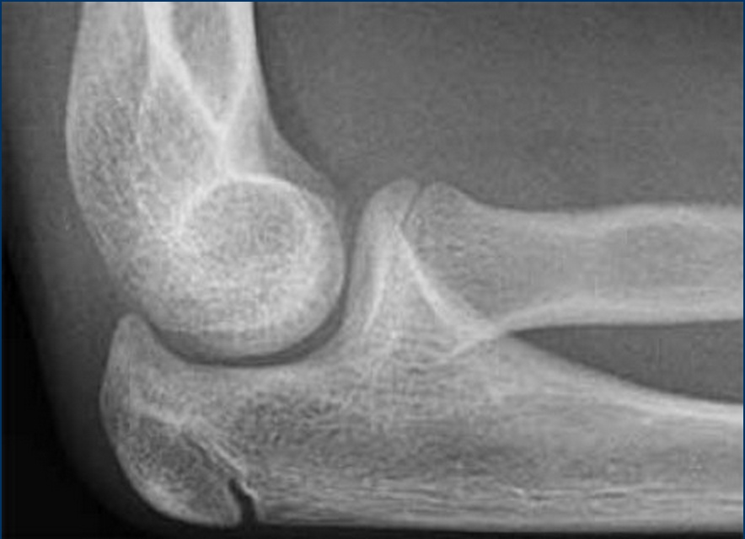
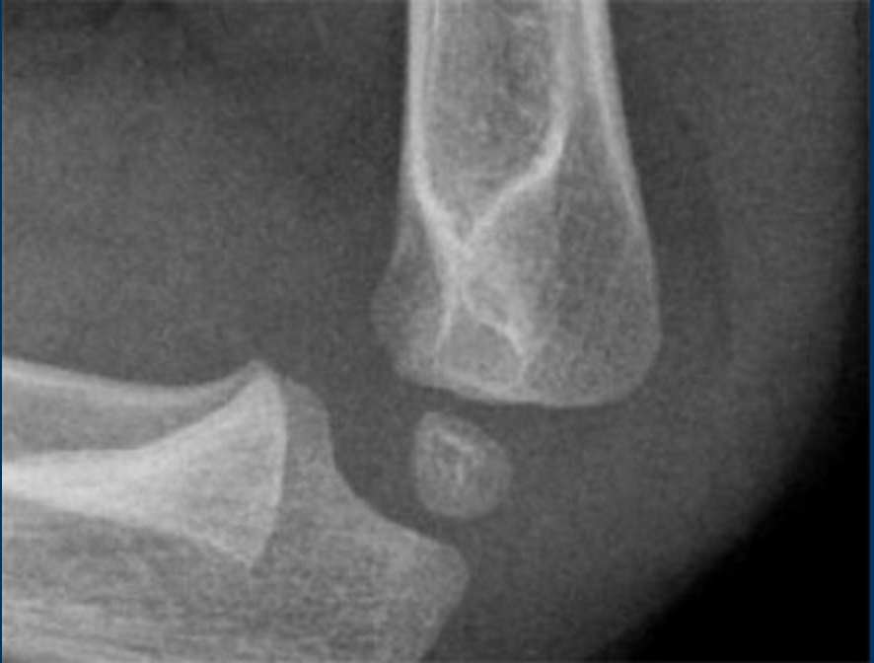
脂肪垫征（船帆征 , Sail sign）
见于正常影像的前方脂肪垫
前方和后方的阳性脂肪垫征

Slide 36
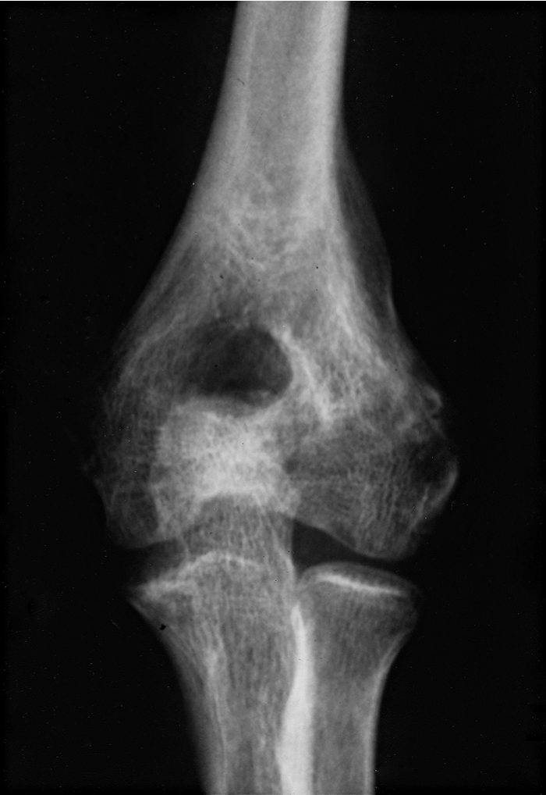
鱼尾样畸形：因外侧滑车骨化中心发育停滞或再吸收所致的肱骨远端形态异常。
儿童肱骨远端骨折后发生的罕见并发症。
远期可出现功能受限（桡骨头半脱位、肱尺关节不匹配）、持续疼痛、活动受限的并发症。
Notes:
AP radiograph showing a mild fishtail deformity in the distal end of the humerus after uncomplicated treatment of a lateral condyle fracture.

Slide 37
外髁骨折
占儿童肘部损伤的10-20%；
高发年龄：6-10岁；
机制：常为肘伸直位时受到内翻暴力；
不稳定的关节内骨折；
由于前臂伸肌的牵拉，有移位倾向。

Slide 38
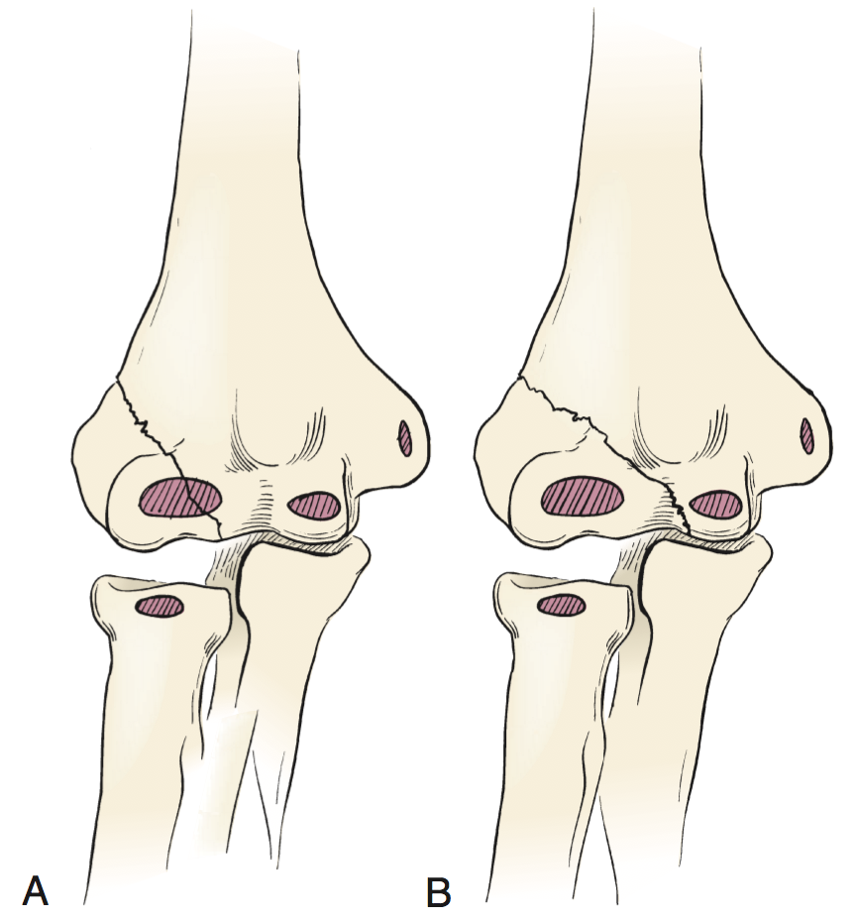
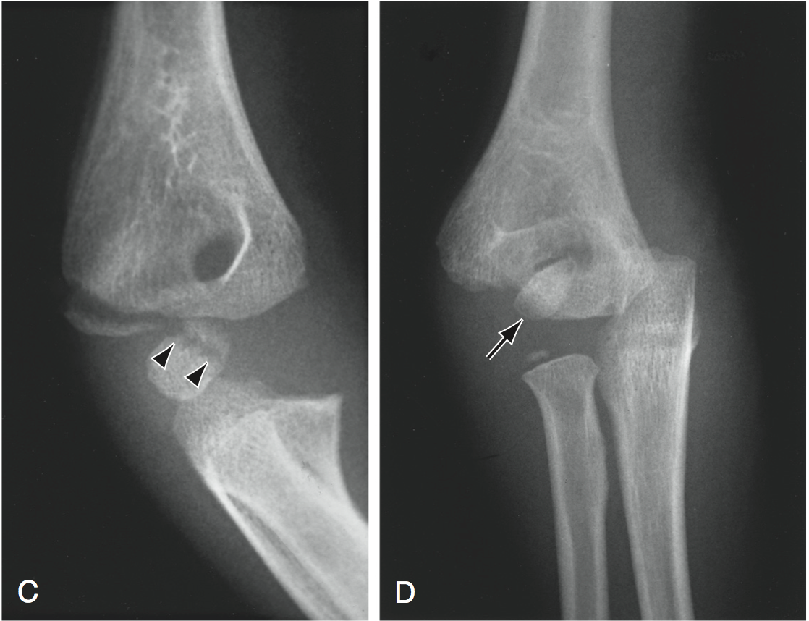
Milch分类
I型，骨折通过肱骨小头的骨化中心；
II型，骨折跨过骨骺，在滑车沟内侧进入关节。
Notes:
Milch’s classification of lateral condyle fractures. A, Type I, the fracture extends through the secondary ossification center of the capitellum. B, Type II, the fracture crosses the epiphysis and enters the joint medial to the trochlear groove. Thus the ulnohumeral joint is potentially unstable. C, Anteroposterior (AP) radiograph of a Milch type I fracture. Note that the fracture extends through the secondary ossification center of the capitellum (arrowheads). D, AP radiograph of a Milch type II fracture of the lateral condyle. The medial displacement of the forearm gives the appearance of an elbow dislocation or a transphyseal fracture. Close examination reveals the radius to be grossly in line with the capitellum. However, the capitular articular surface is subtly rotated (arrow).

Slide 39
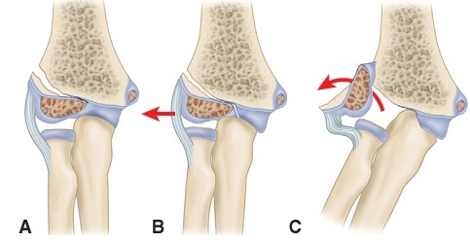
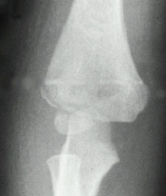
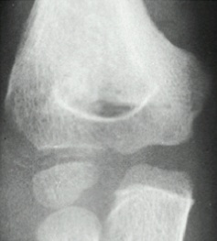
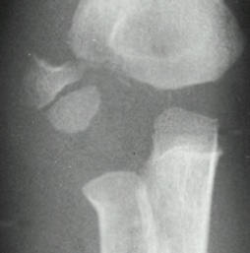
Jakob分型:
1期:关节面连续 2期:关节面中断 3期:移位＋旋转

Slide 40
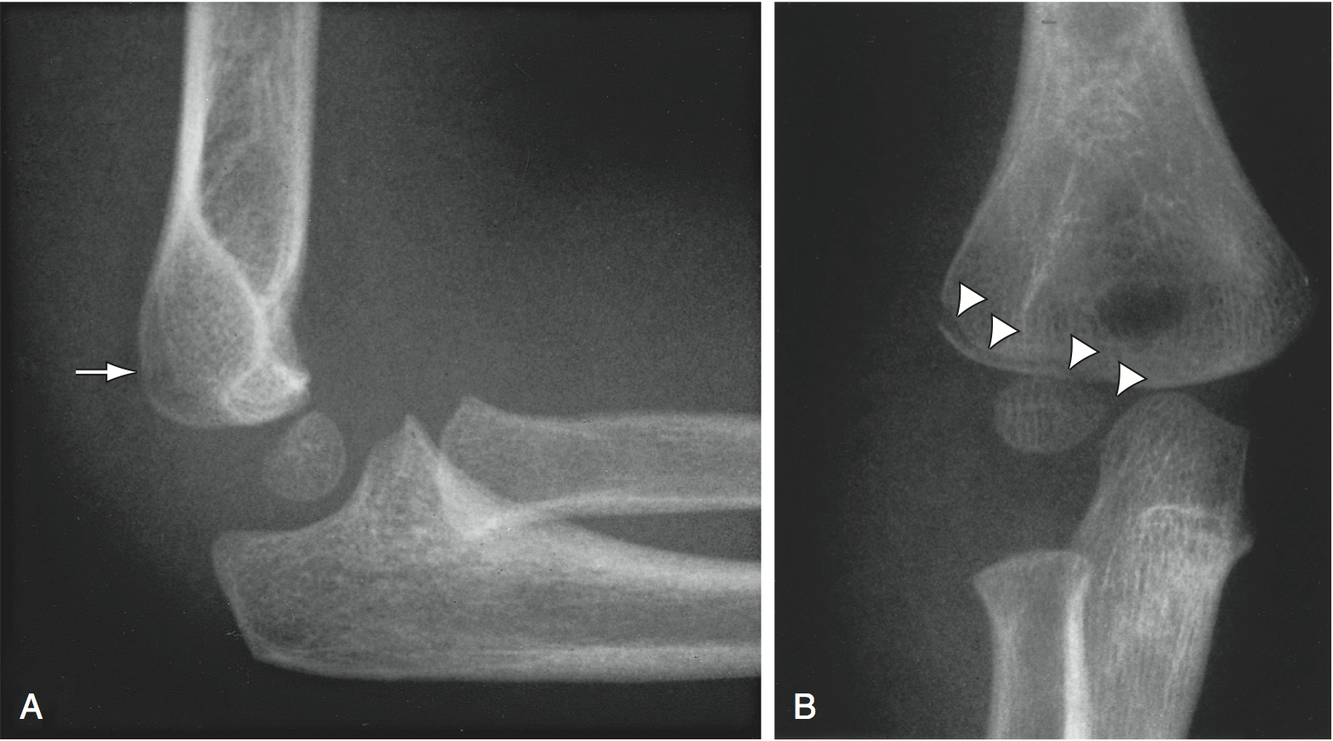
微小移位外髁骨折（隐匿性骨折）
A. 侧位片上可见小的移位干骺端骨折块。
B. 正位片上见和骺板平行的骨折线。骨折穿过骺板进入关节。
Notes:
A, Lateral radiograph of a minimally displaced lateral condyle fracture. The small, posteriorly displaced metaphyseal fragment (arrow) is often difficult to see. B, Anteroposterior radiograph demonstrating the fracture line (arrowheads) running parallel to the physis. The fracture extends across the physis into the joint.

Slide 41
3岁，女孩，左肘部摔伤后1天

Slide 42
伤后27天，肘关节仍屈伸受限，再次复诊！

Slide 44
Post-OP
克氏针固定外髁骨折，针之间尽量成角成扇形分布，以达到最大抗旋转稳定性。

Slide 45
术后6周

Slide 46
术后15个月

Slide 47
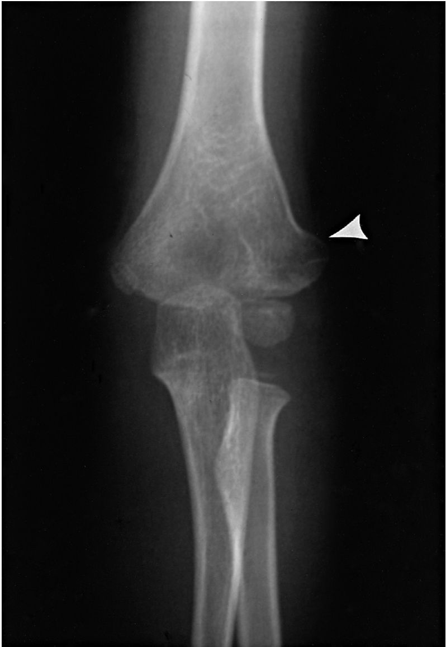
移位的肱骨外髁骨折，行手术治疗后，外侧出现骨性突起，使肘外观呈轻度假性肘内翻畸形。
Notes:
Anteroposterior radiograph demonstrating lateral spur formation (arrowhead) after operative treatment of a displaced lateral condyle fracture. The prominent lateral spur creates the clinical appearance of mild cubitus varus.

Slide 48
陈旧性外髁骨折
4岁半男孩，受伤时照片。
Notes:
，8岁，因“左肱骨外髁陈旧性骨折术后左肘伸直受限3年”，于2014-3-17入天津医院。患儿3年前，因“左肱骨外髁陈旧性骨折骨不连”就诊。予保守治疗未愈。于2013-8-13在天津医院行ORIF。术后石膏托固定6周后，即逐步开始功能训练。复查X线片：骨折处骨性愈合。左肘关节伸直受限。再次来诊。查体：左肘外翻畸形。左肘后外侧长约8cm的陈旧愈合瘢痕。左肘伸直受限约45度。前臂旋转活动可。

Slide 49
陈旧性外髁骨折
伤后1月
伤后15月
伤后3年

Slide 50
内上髁骨折
占儿童肘部损伤的10%；
常见于大龄儿童和青少年；
机制：屈肘位时跌倒，伸手着地，或肘后脱位所致；
最常见的撕脱损伤。

Slide 51
内上髁骨折

Slide 52
内上髁骨折
11岁女孩，内上髁骨折嵌入关节间隙水平 A，正位片，内上髁的次级骨化中心未见于正常位置；B，侧位片肱尺关节非中心性对位，嵌顿的内上髁叠加于鹰嘴之上；C，5周后，CT扫描见骨软骨性折块嵌入内侧关节线。
Notes:
Entrapped medial epicondylar fracture in an 11-year-old girl. A, Anteroposterior radiograph obtained at the time of injury. The expected secondary ossification center at the medial epicondyle was not present. B, A lateral radiograph obtained at the time of injury was misinterpreted as normal. Note that the ulnohumeral joint is nonconcentrically reduced (arrowheads). The entrapped medial epicondyle is superimposed over the olecranon (arrow). C, A CT scan obtained 5 weeks after injury demonstrates an entrapped osteocartilaginous fragment in the medial joint line. H, humerus; med, medial.

Slide 53
内上髁骨折
患侧
健侧

Slide 54
内上髁嵌入关节内，类似滑车
（内上髁骨化中心一定早于滑车出现）
Notes:
Fig. 18.14. AP medial epicondyle within the joint mimicking the trochlea. The epicondyle was replaced at surgery.

Slide 55
侧位片： 内上髁陷入关节内

Slide 56
11岁，肘关节内侧两个骨化影，分别为滑车和陷入的内上髁。

Slide 57
6岁，内上髁明显移位

Slide 58
桡骨头脱位
占儿童肘部损伤的5%；
常见于婴儿和儿童；
机制：分离损伤；
桡骨头向前脱位最多见；
观察有无合并尺骨骨折（孟氏骨折－脱位）。

Slide 59
桡肱小头线经过肱骨小头的上方，提示桡骨头前脱位
注意同时存在鹰嘴骨折！
任何时候见到桡骨头脱位，仔细观察尺骨；反之亦然。

Slide 60
桡骨颈骨折
占儿童肘部损伤的5%；
高发年龄：8-11岁；
机制：肘伸直和前臂选前位跌倒，伸手着地；
大部分骨折累及骺板。

Slide 61
桡骨颈骨折
桡骨颈和头的骨折常很细微，需要在成像质量非常好的片子细致读片；
获得桡骨近端的正侧位片很重要。因患儿伸直受限，所以要获得急性肿胀时肘的标准正位片很困难。当怀疑桡骨颈骨折时，要告知放射科技师拍桡骨近端正位片，而不是肘关节正位片。
要注意观察有无合并其他骨折，尤其是内上髁、鹰嘴和尺骨近端的骨折。

Slide 62
桡骨近端正位片
A.急性损伤时，因肘关节不能伸直，若将肘部支于检查台上，得到的将是桡骨近端的斜位片
B.将前臂近端放平于检查台上，才能得到标准的桡骨近端正位片。
John A. Herring, Tachdjian’s Pediatric Orthopaedics, 5th edition
Notes:
Presence of an anterior fat pad is normal. However if it is triangular or sail shaped it is abnormal. Appears as radiolucency between bony rim of coronoid fossa and moderately radioopaque brachialis muscle
When pathology exists anterior fat pad is pushed anteriorly and superiorly due to fluid in the intraarticular space
A posterior fat pad is always abnormal. It is seen as a lucency posterior to the humerus at the olecranon fossa. superior displacement of fat from the coronoid and olecranon fossae when fluid/blood/pus in the joint space

Slide 63
O’Brien根据桡骨头关节面相对于水平面偏移的角度，将桡骨头和颈部骨折分为3类。该分类被证明对指导治疗和评估预后最有价值。

Slide 64
Case1. 谷**，女，7岁

Slide 65
造影下闭合复位

Slide 66
鹰嘴骨折
在儿童肘部损伤中所占比例<5%；
相对于成人少见；
机制：直接暴力，屈肘位跌倒并伸手着地，撕脱骨折，或应力骨折；
常合并桡骨颈骨折或桡骨小头脱位。

Slide 67
鹰嘴骨折
不要将分离的鹰嘴次级骨化中心误诊为骨折。鹰嘴骨骺有波浪状的略硬化的边缘，骺板倾斜的方式一般和骨折线不类。
鹰嘴骨折，常合并桡骨颈骨折和桡骨头脱位。
Notes:
Right: Olecranon fracture indicated by discontinuity of the dorsal cortex. No associated fracture.
Left: Normal olecranon ossification centres in a patient with a tilted radial neck fracture.

Slide 68
鹰嘴骨折的各种形态，骨折常很细微。
Notes:
some examples of fractures of the olecranon.
Notice how subtle some of these fractures are.

Slide 69
肘关节骨折的诊断手段——MRI .&. 超声
MRI
优点
金标准
无创
成像清晰，软组织显影好
缺点
需要镇静
预约时间长
不能术中应用
超声
优点
无创
便捷，简易
缺点
主观
标准化困难
软骨区分度较差

Slide 70
MRI在儿童肘部创伤中的应用
可精确诊断骨、软骨、软组织损伤，尤其适用于低龄、肘关节骨化程度低的患儿；
X线片存在软组织肿胀或脂肪垫阳性，发现和确诊隐匿性骨折；
Jakob I型肱骨外髁骨折，评估软骨铰链的完整性，以判断是否可保守治疗或经皮穿针内固定。

Slide 71
8岁男孩，MRI发现的隐匿肱骨髁上骨折

Slide 72
Case1. 沈＊＊，女，5岁
2013-8-30

Slide 73
Case1. 沈**，女，5岁
2013-8-30

Slide 74
Case2. 赵＊＊，男，5岁
2014-9-19

Slide 75
Case2. 赵**，男，5岁
2014-9-19
2014-9-19

Slide 76
Case3. 马**，女，3岁
2014-09-01

Slide 77
Case3. 马**，女，3岁
2014-09-02

Slide 78
Case3. 马**，女，3岁
?!!!
2014-09-18

Slide 79
Case3. 马**，女，3岁
2014-10-07

Slide 80
Case3. 马**，女，3岁
2014-10-20

Slide 81
核磁和超声检查
MR作为隐匿性骨折诊断的金标准。但5岁以下常需镇静、费用高。
由外力作用使骨髓局部充血，毛细血管床过渡灌注而致骨髓水肿，水肿时自由水增加，一系列骨组织局部的化学成份变化导致了MRI驰豫时间发生变化，产生MR信号异常改变。T2WI及压脂序列成高信号影，代表着骨髓细胞外液的增多，而细胞外液的增多的程度和数量又决定着水肿所致异常信号的强弱和范围。脂肪抑制技术在MR应用中可以改善组织对比和增加病变显示机会，这样骨髓的脂肪抑制后就不会有任何信号，而隐性骨折线及骨髓水肿的异常高信号就会更加明显的显示出来。
近年来高频超声的发展，通过对创伤性关节内积脂血症的诊断，大大提高了对隐匿性骨折的初期诊断，其作为一种可靠、快速、无辐射的、广泛应用的价格低廉的技术，应得到广泛推崇！

Slide 82
关节内积脂血症
关节内渗出是创伤后典型表现。血浆或血液单独渗出并无特异性，然而创伤性关节内积脂血症 (lipohemarthrosis)，是指相应的脂类物质和血液的出现，提示关节内骨折。骨折后，从髓腔或撕裂的骨膜处溢出的脂肪组织和血液同时进入关节腔内。
发生关节囊内骨折后，从骨髓腔或撕裂的骨膜处溢出的脂肪组织和血液同时进入关节腔内。由于血液密度相对较大，沉于关节液之下，而脂肪密度相对小，漂浮于关节液之上，从而形成分层现象，即影像学的脂肪－血液界面征（fat-blood interface sign, FBI sign）。血液中的气体也可以释放出来，在关节囊内形成低密度气泡，此即关节积气脂血病（pneumolipohemarthrosis)。
Max M. Berman, MD, et al. Lipohemarthrosis: A help in knee fracture diagnosis. Journal of the American College of Emergency Physicians,1972,1(3), 35–37.

Slide 83
关节积脂血症模拟图
气体 0.00129
脂肪 0.900
关节液 1.018
血 1.050
积脂血症
单液-液平面
积脂血症
双液-液平面
积气脂血症
多液-液平面
Max M. Berman, MD, et al. Lipohemarthrosis: A help in knee fracture diagnosis. Journal of the American College of Emergency Physicians,1972,1(3), 35–37.

Slide 84
创伤性关节内积脂血症作为关节内骨折的直接指标，超声检查敏感性约88%，特异性约100%。诊断隐匿性骨折阳性预测率约100%，阴性预测率约86%。磁共振作为肘关节损伤诊断金标准，通过创伤性关节内积脂血症诊断隐匿性骨折敏感性仅为25%。
Iñaki Zuazo, et al. Acute elbow trauma in children: role of ultrasonography. Pediatr Radiol (2008) 38:982–988

Slide 85
a.肘关节内无骨折时，超声图像显示均质单一的关节腔积液,关节腔内出现骨折（骨皮质破损）关节腔积液为多层：
b.上层（粗箭头）脂肪层，下层（虚箭头）血液层；
c.上层（细箭头）脂肪层，中层（虚箭头）血浆层，下层（粗箭头）血细胞层

Slide 86
近端尺骨干骺端骨折和创伤性积脂血症（真阳性结果）

Slide 87
尺骨冠突挫伤不伴骨皮质骨折（真阴性结果）

Slide 88
肘关节骨折的诊疗手段——关节造影技术
优点
价格低廉
快速
安全和微创
清晰显示关节内结构
造影常见入路
后侧入路
外侧入路

Slide 89
肘关节造影后侧入路
后侧入路：穿刺针经鹰嘴顶端进入依次进入鹰嘴窝和肘关节，不会发生造影剂渗透到周围的软组织，减少了对关节线的影响，适用于肱骨外上髁骨折等可改变肘关节线的创伤。

Slide 90
肘关节造影外侧入路
进针点(解剖标志)：
R – 桡骨头 H – 肱骨小头 O - 尺骨鹰嘴

Slide 91
常用造影剂
低渗非离子型
碘帕醇（iopamidol）
碘海醇（iohexol）
注射量/次≤ 1ml
总剂量不超过2mg/kg

Slide 92
诊断是什么？
F, 2yrs

Slide 94
患侧
健侧

Slide 95
诊断是什么？
肱骨远端经骺骨折！！
F, 2yrs

Slide 96
术 后

Slide 97
关节造影对低龄肱骨远端骨折的诊断
A.2岁患儿的肘关节术中前后位透视
肱骨远端经生长板骨折，注射造影剂前很难评估关节内损伤情况；
B.肘关节造影术中前后位透视见完整的肘关节线；
C.肘关节造影的侧位透视可见伸展型肱骨移位性骨折。
Orthopedics; New Findings on Orthopedics from Bronson Methodist Hospital Summarized (The Use of Arthrography in Pediatric Orthopaedic Surgery). Pediatrics Week, 2014: p. 36.

Slide 98
肱骨小头未骨化的儿童如何诊断？
男，1y，摔伤致左关节肿胀，活动受限2小时

Slide 100
术 后

Slide 102
术中关节造影引导复位

Slide 103
术 后
9-18
9-29
10-20

Slide 104
这是单纯的鹰嘴骨折？？？
C
D
C.桡骨小头半脱位，关节间隙增宽（箭头）；
D.术后，桡骨小头复位，关节增宽间隙消失。
Lee, D., et al., Elbow arthrography in children with an ulnar fracture and occult subluxation of the radial head. Journal of Pediatric Orthopaedics B, 2011. 20(4): p. 257-263.

Slide 105
a.患侧
b.健侧
轻度桡骨小头前侧半脱位，在侧位x片上桡骨近端—肱骨小头对线无明显异常。
Lee, D., et al., Elbow arthrography in children with an ulnar fracture and occult subluxation of the radial head. Journal of Pediatric Orthopaedics B, 2011. 20(4): p. 257-263.

Slide 106
c.关节造影，桡骨小头显影，桡骨近端—肱骨小头对线向上偏移；
d.关节造影下复位，恢复桡骨近端—肱骨小头对线，桡骨小头复位
Lee, D., et al., Elbow arthrography in children with an ulnar fracture and occult subluxation of the radial head. Journal of Pediatric Orthopaedics B, 2011. 20(4): p. 257-263.

Slide 107
Pearls
询问病史，细致耐心查体。
了解儿童常见肘部损伤的类型和特点（发病率、发病高峰年龄等）。
掌握肱骨前缘线、桡肱小头线、Baumann角。
X线片是最基本的检查，软骨在X线片上不可见，要有“想像力”，必要时超声、核磁检查。
造影是术中实时评估伤情和指导复位固定的得力工具，应充分利用。

Slide 108
Pitfalls
不能只关注骨性结构。
软组织肿胀
脂肪垫征
肱骨外髁骨折切莫漏诊，保守治疗须紧密随访。
儿童单纯桡骨头脱位罕见，仔细观察尺骨骨折及弓形征，排除孟式骨折
熟知骨骺出现顺序，莫把嵌入关节内的内上髁骨骺当作滑车骨骺。
（滑车、鹰嘴）骨骺变异要与骨折区分，必要时拍健侧片对照。

Slide 109
References
John A. Herring, Tachdjian’s Pediatric Orthopaedics, 5th edition.
Imaging in pediatric skeletal trauma. K. J. Johnson, E. Bache. Springer.
Atlas of normal roentgen variants that may simulate disease. Theodore E. Keats, Mark W. Anderson. Elsevier.
JE Rabiner, et al. Ultrasound findings of the elbow posterior fat pad in children with radial head subluxation. Critical Ultrasound Journal. 2014,6(Suppl 1):A28
Rey N. Ramirez, etal. A Line Drawn Along the Radial Shaft Misses the Capitellum in 16% of Radiographs of Normal Elbows. JPO, 2014.
T. PUDAS, etal. Magnetic Resonance Imaging in Pediatric Elbow Fractures. ACTA RADIOLOGICA, 2005.
Zaid Al-Aubaidi and Trine Torfing. The role of fat pad sign in diagnosing occult elbow fractures in the pediatric patient: a prospective magnetic resonance imaging study. JPO, 2012.

Slide 110
低发育畸形
大会初步议程
2015年9月16日，星期三 继续教育课程
2015年9月17日，星期四 学术报告
开幕式&欢迎晚宴
2015年9月18日，星期五 学术报告
珠江夜游
2015年9月19日，星期六 学术报告
慈善马拉松&闭幕式
大会重要日期
网上投稿注册开放：2014年10月01日
网上投稿截止日期：2015年02月15日
投稿录用信息公布：2015年04月30日
提前注册截止日期：2015年06月15日
正常注册截止日期：2015年08月15日

Slide 111
Thank you!
Department of Pediatric Orthopaedics

